Slide 1
Geografi C
Fødevare, time 3

Slide 2
Mål
Forståelse af Blackers demografiske transition
Forståelse af Malthus´ forudsigelser

Slide 3
Fokus 1: Befolkningsgeografi

Slide 4
De største lande i verden
1 China 1,338,612,968
2 India 1,166,079,217
3 United States 307,212,123
4 Indonesia 240,271,522
5 Brazil 198,739,269
6 Pakistan 176,242,949
7 Bangladesh 156,050,883
8 Nigeria 149,229,090
9 Russia 140,041,247
10 Japan 127,078,679

Slide 5
Blackers model
Overgangen fra landbrugs- til industri samfund
Urbanisering
Forudseelse af et lands/en region eller et kontinents befolkningsudvikling
Kaldet ”Den demografiske transitionsmodel”

Slide 6
Den demografiske transition
Beskriv hvorledes den demografiske transition forløber.

Slide 7
Gruppe arbejde
5 grupper
Forbered et oplæg om en af de 5 faser i Blackers demografiske transition

Slide 8
Beskriv de 5 faser:
Karakteristisk:
Befolkningsvækst:
Landbruget:
Fertiliteten:

Slide 9
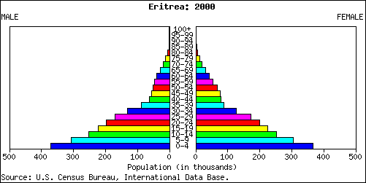
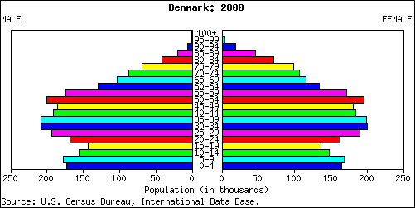
Befolkningspyramider
Vækstrate: 2.63
Vækstrate: -0,08

Slide 10
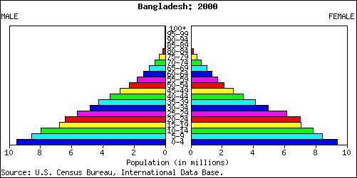
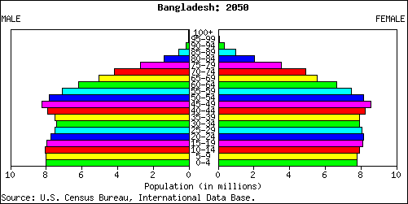
Befolkningspyramider del 2

Slide 11
Thomas Malthus
Gjorde forudsigelser om befolkningstilvæksten og fødevareforsyningen.
Hvad var hans forudsigelser ?

Slide 12
Kina
Hvad er problemet i Befolkningsudviklingen i Kina ?

Slide 13
Kina del 2
Hvordan vil en øget import af fødevare til Kina, påvirke fødevare priserne ? Og hvilke konsekvenser vil det have ?

Slide 14
Kina del 3
Hvorfor kan Kina ikke selv producere deres fødevare ?

Slide 15
Kina del 4
Hvordan kan den demografiske transition medføre et øget fødevare forbrug ?

Slide 16
Pointer
Befolknings tilvækst medfører øget fødevare forbrug
Et land der gennemgår den demografiske transition, vil øge fødevare forbruget
Kina (og Indien) er væsentlige aktører fordi de har en stor befolknings gruppe
Den grønne revolution vil kunne hjælpe u-lande
Hvis landbrugs arealet er konstant vil udbyttet pr. m² øges…men kun til en vis grændse

